Slide 1


わたしたちの生活と税金
©和歌山県租税教育推進連絡協議会２０２６
Notes:
(自己紹介など)
【クリック】
※ 生徒のみなさんには、「令和８年度版わたしたちの生活と税金」をタブレットにダウンロードし、手もと資料として受講していただいても結構です。無理な場合は、受講後に復習教材としてご紹介いただくカタチでも結構です。
ダウンロード方法 【検索】 大阪国税局租税教育 ⇒ 社会科用補助教材 ⇒
中学生・生徒用「わたしたちの生活と税金」
（令和８年６月発行予定）※発行までの授業の場合は、令和７年度版をご紹介願います。

Slide 2



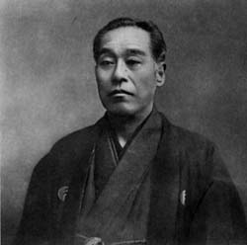
税とは？ ～税にまつわるエピソード～
【福澤諭吉と税】
1872年に福澤諭吉が発表した『学問のすすめ』の中に、
税金とは国民と国との約束 であると述べられています。
『学問のすすめ』より
「政府は法令を設けて悪人を制し善人を保護す。これ即ち政府の商売なり。
この商売をなすには莫大な費なれども、政府に米もなく
金もなきゆえ、百姓町人より年貢運上を出して政府の
勝手方を賄わんと、双方一致の上、相談を取極めたり。
これ即ち政府と人民の約束なり。」
声：VOICEVOX玄野武宏
資料提供：福澤諭吉旧邸・福澤諭吉記念館
Notes:
みなさん税金と聞くとどのようなイメージを持っていますか？
面倒くさいな とか なくなったらいいのにな と思う方も多いと思います。まずは税金についての授業を進める前に、税にまつわるエピソードを１つ紹介します。【クリック】
今から約１５０年前、福澤諭吉が発表した「学問のすすめ」の一節です。【クリック】
福沢諭吉はなんといっていたのでしょう 福澤さんおしえてください。【クリック】（音声）
福沢諭吉がなぜこのように考えたのか、なぜ納税が必要なのかということを考えながら授業をきいていただければ嬉しいです。
【参考資料】
・「学問のすすめ」
1872年から1876年までに発表した17編の小冊子。当時の大ベストセラーとなり、1880年までに70万部に及んだと伝えられる。
福澤が初めて新しい時代の方向を示す思想を展開し、人間平等、実学の重要性、国家の独立、新しい社会の建設を説いている。
・福澤諭吉
1835〜1901年。明治時代の啓蒙思想家・教育家。慶應義塾大学創設者。
・訳
「政府は法令を設けて悪人を取り締まり、善人を保護する（人々の生活や安全を守る）。しかし、それを行うには多くの費用が必要になるが、政府自体にはそのお金がないので、税金としてみんなに負担してもらう。これは政府と国民双方が一致した約束である。」

Slide 3
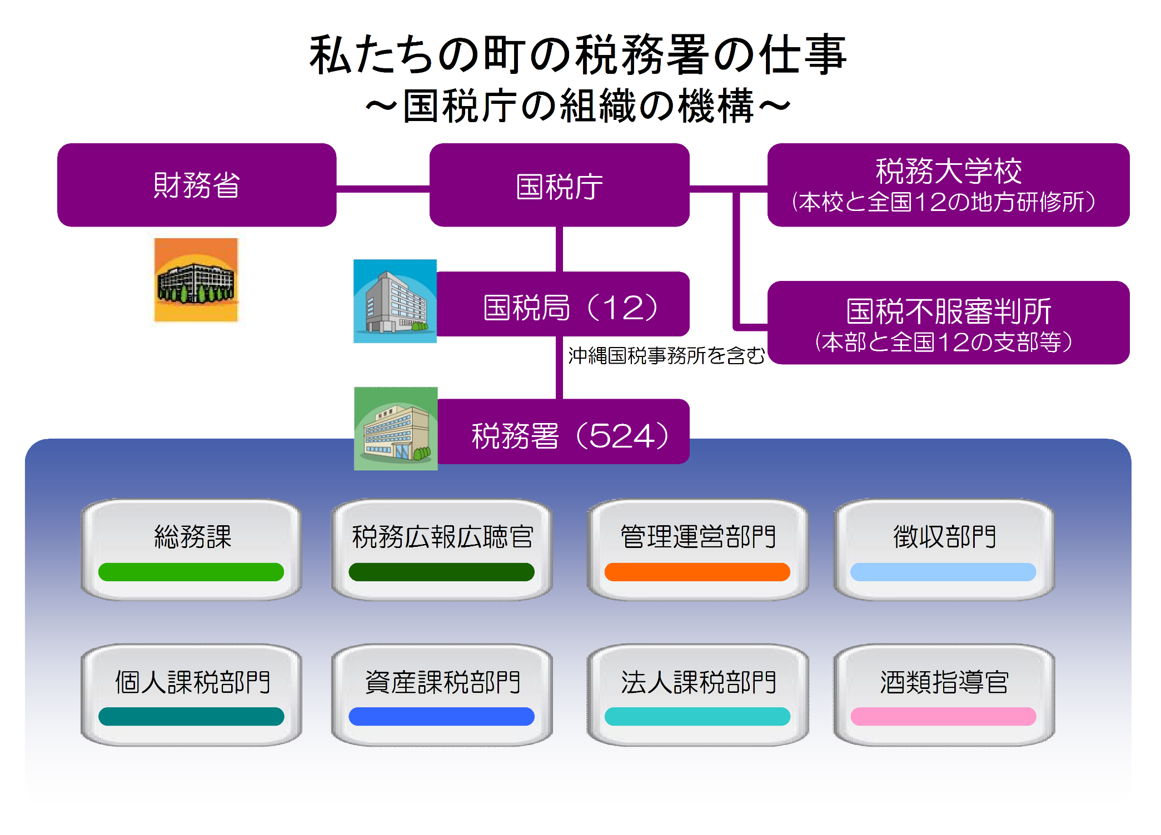



国
粉河
和歌山
地方
海南
湯浅
御坊
田辺
新宮
Notes:
本題に入る前に皆さん「税務署」って知っていますか？
始めに、税務署がどんな仕事をしているか簡単に説明します。【クリック】
税金には国の税金 【クリック】
と地方の税金 【クリック】という２つの区分があります。
税務署は、そのうちの【クリック】「国の税金」に関する専門的な仕事をしています。
具体的には、税金を集めたり、税金に関する相談や調査を行ったりするなど、国の税金に関して専門的な仕事をしています。
税務署の数は、全国に ５２４ 、近畿２府４県では ８３ で、【クリック】和歌山県には７つの税務署があります。【クリック】
税務署の地図記号は 【クリック】そろばんの珠の形をしています。
昔はそろばんでお金の計算をしていたからなんですね。
また、皆さんが住んでいる和歌山県、〇〇市役所（町・村役場）には地方 【クリック】の税金に関わる仕事をしている人がたくさんいます。 【クリック】

Slide 4

今日のテーマ
税の役割と日本の財政
Notes:
【クリック】今日のテーマは 【クリック】
「税の役割と日本の財政」 です。
税金が私たちの生活にどのように関わっているか、税の役割や現在の日本の財政等について、一緒に勉強していきます。
【クリック】

Slide 5




消費税
付加価値税
税率１０％
飲食料品などは軽減税率（８％）
Notes:
皆さんは税金と聞いて
どんな税金を思い浮かべますか。 （何人かに聞いてみる）
また、それはどのような税金か説明できますか？
おそらく、皆さんにとって最も身近な税金は「消費税」ではないかと思います。 【クリック】
この消費税は、他の国では「付加価値税」 【クリック】
と呼ばれるもので、世界１５０以上の国や地域で導入されています。
それではその税率を知っていますか？ 【クリック】そうです、10パーセントですね。
飲食料品などは【クリック】８％となる軽減税率制度が適用されています。
この税率は諸外国と比べて高いと思いますか？それとも低いと思いますか？
高いなと感じている人もいれば、もっと上げてもいいと考えている人もいるなど、様々な意見があります。
では、日本の消費税率である10％は、世界的に見るとどうでしょうか。 【クリック】

Slide 6

消費税（付加価値税）の国際比較
高負担
高福祉
・公立学校の授業料が大学まで無料の国
・子供を保育園に預けるための保育料の負担が少ない国
・ベビーカーを押している人は、バスを無料で利用できる国
正式名称は「消費税及び地方消費税」
国7.8% ＋地方2.2％＝10％
Notes:
こちらが、各国の消費税率を比較したグラフです。棒グラフの上の数字が税率です。
水色の部分、棒グラフの中の数字は、食料品に対する適用税率、いわゆる軽減税率をあらわしています。
この中で税率が一番低いのは 【クリック】 台湾で５％。
最も税率が高い国は 【クリック】 ハンガリーで27％
となっています。
全体的にヨーロッパ諸国の消費税率が高くなっていて、特にスウェーデンなどの北欧は、「税金は高いけど、福祉の質も高い」 【クリック】
「高負担・高福祉」の国が多いと言われています。
例えば、 【クリック】
公立学校の授業料が大学まで無料の国や、子供を保育園に預けるための保育料の負担が少ない国、それから、ベビーカーを押している人は、バスを無料で利用できる国などもあります。 【クリック】
単純に税率だけを見れば、日本は10％で諸外国に比べると高くはないということになります。10％という税率が高いか低いかは、日本の税のしくみや、公的サービスの内容等で判断する必要があります。
ところで、日本の「消費税」ですが、正式名称は 【クリック】
「消費税及び地方消費税」といいます。【クリック】
国に納める消費税が 7.8％と地方に納める地方消費税が 2.2％、合わせて、10％となっています。 【クリック】

Slide 7



税金クイズ 第１問
税金クイズ
消費税はいつ導入されたでしょう？
正解は②平成元年です。
それまでにあった物品税やトランプ類税が廃止されて、３％の税率で導入され、段階的に５％、８％、そして、令和元年10月から10％となりました。
① 令 和 元 年
② 平 成 元 年
③ 昭和 47年
Notes:
それでは、何問かクイズをしたいと思います。
では、税金クイズ第一問 【クリック】
消費税はいつ導入されたでしょう？ 【クリック】
① 令和元年 ② 平成元年 ③ 昭和47年
正解は 【クリック】
②平成元年です。
それまで、消費税のような税金として、ぜいたく品などに課税される「物品税」、トランプや花札などに課税される「トランプ類税」、映画館やコンサート会場などの入場時に課税される「入場税」などがありました。
導入当初、消費税の税率は３％でしたが、段階的に５％、８％、そして、令和元年10月から10％となりました。
ただし、先ほども説明しましたが、生活必需品である食料品は８％のままとなります。これを軽減税率と呼んでいます。【クリック】
（ちなみに昭和47年は､第二次世界大戦後、講和条約が発効し、日本の独立を回復した年です。）

Slide 8
税金クイズ 第2問
現在、日本には何種類くらいの税金があるでしょう？
紀の国森づくり税
① 約 20 種類
正解は②約50種類です。
現在、都道府県や市町村で独自に定められている税金があり、地域によって数が違います。
② 約 50 種類
③ 約1,500種類
Notes:
では、税金クイズ２問目です。 【クリック】
現在、日本に何種類くらいの税金があるでしょう？ 【クリック】
①約20種類 ②約50種類 ③約1,500種類
正解は、②約50種類です。 【クリック】
現在、国に納める税が26種類、都道府県や市町村に納める税が約25種類あります。
都道府県や市町村では、独自に定めている税金があり、住んでいる地域によって税金の数に多少の違いがあるので、「約」50種類といいます。
たとえば、和歌山県には「紀の国森づくり税」という税金があります。【クリック】和歌山県は県土の77％、36万ヘクタールが森林です。
和歌山県に住んでいる人は、この森（山林）の恩恵を受けているという考えのもと、これを後世に引き継いでいくための事業に使われています。
「紀の国森づくり税」については、「令和８年度和歌山県版わたしたちの生活と税金」に詳しく掲載していますので、さまざまな取り組みについてご確認ください。
③番の約1,500種類というのは、江戸時代にあった税の数です。【クリック】

Slide 9

公平感（納得感）
いろいろな税金を組み合わせることによって、より公平に税を集められるように工夫されている。
なぜ、約５０種類 もの税金があるのでしょうか？
公平の考え方
内
容
応能負担
各自の能力に応じて負担すること
応益負担
自分が受けた利益に応じたものを負担すること
水平的公平
「負担能力が同じ人には、同じ負担を求めるのが公平」という考え方
垂直的公平
「負担能力が高い人には、より大きな負担を求めるのが公平」という考え方
世代間の公平
「現役世代と将来世代の受益と負担のバランスを保つ」という考え方
Notes:
では、なぜ、約５０種類もの税金があるのでしょうか？
日本の税の制度は、様々な「公平の考え方」によって成り立っています。
各自の能力に応じた負担を求める「応能負担」 【クリック】
自分が受けた利益に応じたものを負担する「応益負担」【クリック】
「水平的公平」とは、「所得水準や年代にかかわらず、一定の税率を負担する」という、みんな同じ負担という考え方で、代表的な例は、皆さんも納めたことがある「消費税」です。 【クリック】
「垂直的的公平」とは、「経済力のある人に、より大きな負担を求める」というもので、代表的な例は、「所得税」です。 【クリック】
利益に応じて税金がかかり、もうけが大きい人ほど負担が大きくなります。経済力のある人は、あまりない人の分も負担してあげてくださいということですね。ちょっと難しい言葉になりますが、「累進課税制度」といいます。
最後は、「世代間の公平」です。 【クリック】
高齢者の世代と若年者の世代など、異なる世代で負担の公平が保たれているか、それぞれの世代の受益と負担のバランスが保たれているか、「現代の世代だけでなく、将来の世代の負担も考慮し、すべての世代が安心できる」よう、配慮する必要があるためです。
一言で公平と言っても、ひとそれぞれの置かれている立場や環境によってとらえ方は様々です。【クリック】
そのため、「いろいろな税金を組み合わせることによって、より公平に税を集められるように工夫されており、そのため、約５０種類もの税金があるのです。【クリック】

Slide 10
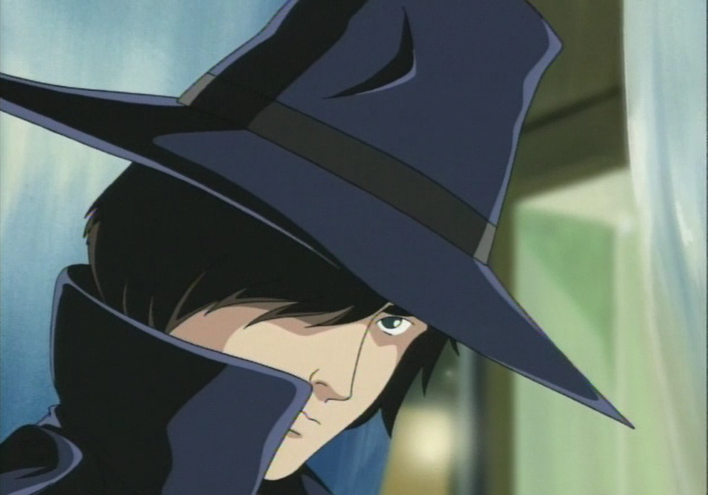
みなさんを税金のない世界
ご案内します アナザーワールドへ
アニメ上映（16分）
Notes:
では、この大切な税金ですが、もし、税金がなくなってしまった場合、どのような世界になると思いますか？
今から、皆さんに「ご案内します アナザーワールドへ」というアニメを見ていただきます。
「税金なんか、なくなっちまえばいいんだ！」と言ったサラリーマン…。彼を取り巻く世界が一変します。
税金がなくなるとどのような世界になってしまうのか、という視点でこのアニメを見てください。
― アニメ上映（16分） ―

Slide 11




生活と税金の関わりについて考えてみよう
１人につき 12年間で1224万9千円！
公立学校の児童・生徒１人当たりの公費負担教育費（令和5年度）
（全国平均）
小学生
中学生
高校生（全日制）
約968,000円
約1,083,000円
約1,064,000円
Notes:
いかがでしたか？
税金がなくなった世界では、みなさんの生活はどのように変化するでしょうか？
【クリック】まず、身近な生活と税金の関わりについて考えてみましょう。【クリック】みなさんの身近な税金といえば、教育費だと思います。ここでは公立学校の児童・生徒の教育に係る費用を紹介しますね。１年間で、みなさん１人１人にどのくらいの教育費が税金から賄われているかわかりますか？実は、【クリック】小学生で、約968,000円、【クリック】中学生で、約1,083,000円、【クリック】高校生で、約1,064,000円となり、１２年間を合計すると、【クリック】12,249,000円にもなるのです。先ほどの税金がない世界でしたら、この金額が支払える場合のみ、学校に通うことができるということですね。【クリック】
【１億円を持参されている場合は、ここで紹介】
・紹介方法の例
「みなさんは、中学３年生なので、すでに１人1000万円くらいの教育費が使用されていますね」 「このクラスは〇名なので、クラス〇名×1000万円＝〇億〇千万円となります」 このあと１億円の紹介

Slide 12





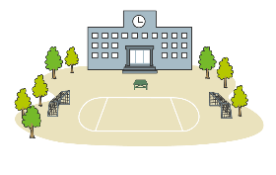
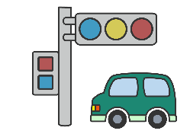
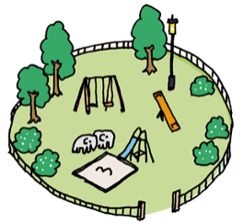
暮らしの中の税
国民医療費の公費負担額
（令和５年度）
18兆331億円
国民１人当たり約14万5,017円
警察費・消防費
（令和６年度）
約５兆8,081億円
国民１人当たり約4万6,914円
「税は社会の会費のようなもの」
公共サービス
ドクターヘリ
ゴミ処理費用
（令和６年度）
約２兆9,284億円
国民１人当たり約2万3,655円
公共施設
学校
公園や図書館
道路整備事業費
（令和８年度）
約１兆6,783億円
Notes:
そのほか、まちの中を見渡してみましょう。
日本では、国民の生活を守る警察署や消防署などの運営費用は税金で賄われています。
では、一体、どのくらいの税金が使われているのでしょうか。私たちの身の回りには、国や地方公共団体による「公共サービス」や「公共施設」が多く存在しています。
これらは、私たちが健康で文化的な生活を送るためにはなくてはならないものですが、提供するためには、たくさんの費用がかかります。
【クリック】警察費や消防費として１年間で約5兆8,081億円、【クリック】 ゴミ処理費用としては約2兆9,284億円、【クリック】 医療費では約18兆331億円となっています。【クリック】 道路整備事業費は１兆6,783億円、他にもまちの中には、【クリック】ドクターヘリが命を守ってくれたり（１機約５億円）【クリック】 公園や図書館 が生活に潤いを与えてくれています。そして、【クリック】みんなが通う学校も税金によって維持管理されていますよね。他にもまちを見渡せば、多くの公共施設、公共サービスがあふれています。私たちの生活を安全で豊かにするために、さまざまなところに税金が使われているのですね。
そういった公共サービスや公共施設の費用は、私たち国民が「税金」という形で負担し、広く公平に分かち合い、支え合っているのです。
このことから、税は「社会の会費のようなもの」といえます。【クリック】最初に紹介した「学問のすすめ」に書かれている「税金とは国民と国との約束」というのは、このようなことなのでしょうね。
税の役割を正しく理解し、関心を持つことは、社会の一員としてとても大切なことなのです。【クリック】

Slide 13
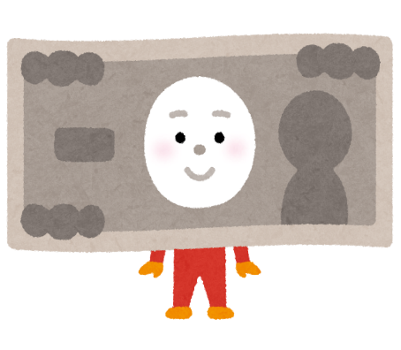

令和８年度の国の予算っていくら？
122.3兆円
予算 ⇒ 国のお財布
Notes:
さて、皆さん、日本の国家予算って大体いくらぐらいだと思いますか？（生徒の反応をみる・・・）予算とは、国のお財布のことをいいます。
今年度、令和８年度の国の当初予算は、【クリック】122.3兆円となっています。大きすぎて、なかなか想像がつかない額ですよね。
1万円札を122兆円分重ねると、なんと1200キロメートルにもなるんです。といっても、これまた大きすぎますが、和歌山と東京を往復できる長さになります！【クリック】
びっくりするような金額ですね【クリック】
【１億円を持参されている場合は、ここでも紹介】
・紹介方法の例
１億円を積み重ね、「和歌山ー東京間を往復できるくらい」 と、紹介

Slide 14
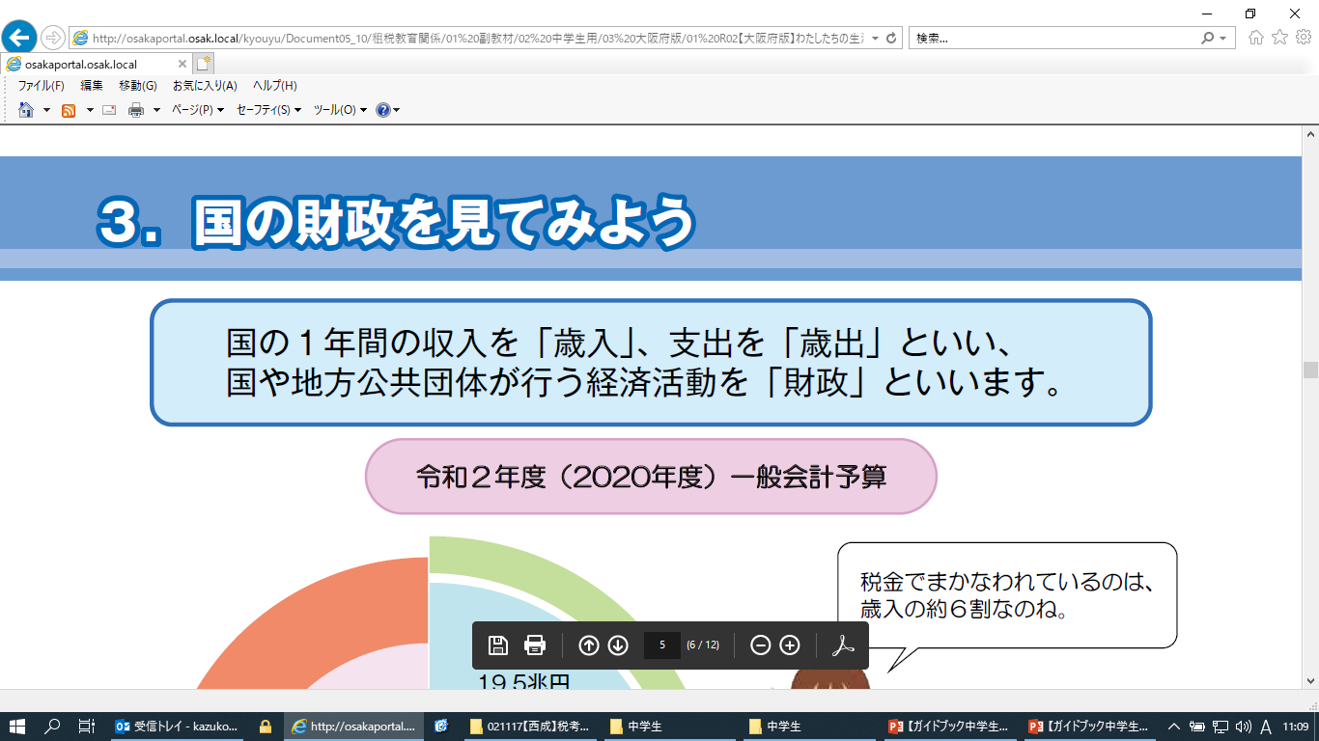
国の予算（2026年度：歳入と歳出）
子育て・医療
介護・年金など
公的サービス
国の収入の
約25パーセント
うち
利払費
13.1兆円
10.7％
予算額
122.3兆円
歳入総額
122.3兆円
歳出総額
122.3兆円
地方へ
Notes:
では、詳しく国の予算を見てみていきましょう。
予算とは、これからの１年間の歳出と歳入の計画をいい、１年間とは４月１日～翌年３月31日をいいます。【クリック】
歳入とは収入のことを指し、歳出とは支出のことを指します。
これは2026年度の国の予算122.3兆円を現した円グラフです。
国の歳入・歳出には、国民の要望や国の進む方向性など（その時代の政策）が反映されています。
それでは、歳入をみてみましょう。
消費税、所得税、次いで法人税といった、税金や、その他の収入の合計は約75％で、 【クリック】
全て賄われていません。
不足部分の24.2％（29.6兆円）が公債金 【クリック】つまり、国が借金をしていることになります。
次に歳出を見ていきましょう。
１番多く支出されるのは「社会保障関係費」です。 【クリック】
これは、私たちの健康や生活を守るために欠かせない「医療」、「年金」、「福祉」、「介護」、「生活保護」などの公的サービスを維持するために使われています。
２番目が「国債費」つまり、借金の返済です。新たな借金と同じくらいにみえますが、 【クリック】実は、13.1兆円は利息の支払いになります。このままだと、公債残高はどんどん増えていきますね。【クリック】
３番目が「地方交付税等交付金」です。 【クリック】
これは、各市町村等によって、税収の多いところ、少ないところがあり、地域による格差を調整するために配分されています。
【クリック】

Slide 15
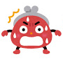
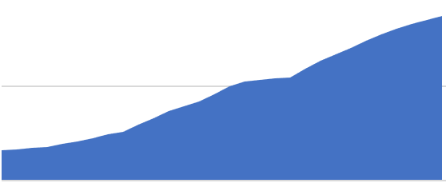
公債残高の推移
令和８年度末公債残高
約1145兆円（見込）
↓
一般会計税収の
約15年分
＞
税 収
支 出
財政赤字
【平成】
平成元年 → 平成30年 157兆円 → 874兆円
【令和】
令和元年 → 令和 ８年 887兆円 → 1145兆円
(見込み)
Notes:
ここまでお話ししたとおり、国の財政は、支出が税収を上回る状態が長く続いています。このような状態を 【クリック】 財政赤字といいます。
赤字のままでは財政は成り立ちませんので、国は、「国債」を発行し、国民や会社からお金を借りています。この国の借金を「公債金」といいます。【クリック】
このグラフは公債金の残高の推移を表しています。これまでも阪神淡路大震災や東日本大震災などの大きな災害の時や、記憶に新しい新型コロナウイルス対応の際は、国として経済や国民の生活を立て直すための費用を公債金で賄ってきました。
その結果、この公債金、国の借金の残高は、年々増加しており、令和８年度末には、約1,145兆円にまで膨らむと考えられています。これは、一般会計税収の【クリック】約15年分になります。
毎年、税収全部を返済にあてても、15年かかるということです。【クリック】

Slide 16
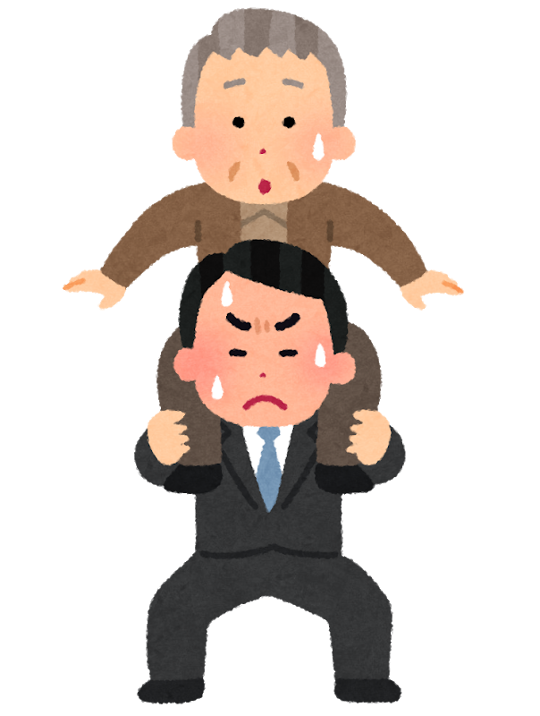
日本の財政問題（少子高齢化）
働き手（20 〜64歳）と高齢者（65歳以上）の比率
1975年
８.６人分の1
2000年
3.６人分の1
2025年
１.９人分の1
2050年
1.３人分の1
問題点
① 社会保障関係費
(年金・医療費等)が増加
② 少子化等による働き手の減少
に伴い税収が低下
Notes:
今度は、 もうひとつの問題である、日本の少子高齢化の状況について見てみましょう。
現在の日本は、出生率が大幅に低下している一方で、平均寿命は80歳を超え、人口の高齢化が急速に進んでいます。
2000年では、20～64歳の働き手と65歳以上の高齢者の比率は３.６：１でしたが、2050年には、その比率が１.３：１になると言われています。【クリック】
どうしてこれが財政の問題なのかというと、 高齢者が増えることにより、医療費や年金などの社会保障関係の費用が増えていく一方で、その費用を負担するべき若い世代が少ないことにより税収が減っていくことが大きな問題なのです。このままでは今の公共サービスの維持が難しくなるかもしれません。
安全で豊かな社会や、老後の安定した生活を実現するためには、多くの費用が必要となります。
その中心をなすものが「税金」です。
私たちは、税金の果たす役割を正しく理解するとともに、今後の税金の在り方についても真剣に考えていく必要があります。【クリック】

Slide 17
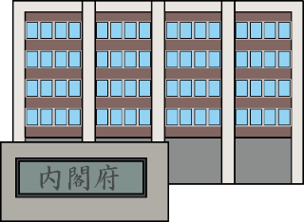
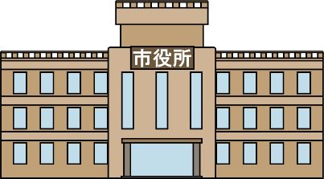
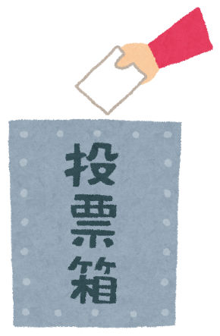

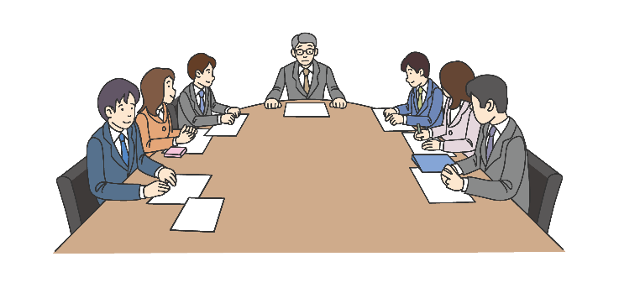
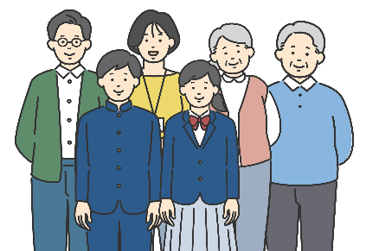
日本の将来は国民が決める！
国の税金に関する法律（税負担の方法）と税金の使いみち（予算）は、国民の代表者である国会議員が決めています。
18歳になれば選挙権が与えられ、選挙 という方法で、
未来を託すことができる人に投票することができます。
国
都道府県・市区町村
内 閣
税金
（国税）
税金
（地方税）
都道府県知事・市区町村長
選挙
住民の代表である
都道府県知事・
市区町村長
を選びます
選挙
予算案の提出
国民の代表である
国会議員を選びます
予算案の提出
国会
都道府県・市区町村の議会
選挙
住民の代表である
都道府県・
市区町村議会
議員を選びます
議決
議決
国会の話し合いで予算が決まります。
国 民
議会の話し合いで予算が決まります。
Notes:
皆さん、なんだか不安な気持ちになってしまったかもしれませんが、
自分たちの未来をどのようなものにするのか、それを選択するのは私たちです。 そうです、「日本の将来はわたしたち国民が決める」ことができるのです。
日本では税負担の方法（高くするのか、低くするか）と税の使いみち（高サービスにするのか、低サービスにするのか）は、【クリック】 私たちの代表である議員が国会や地方議会で決定しています。 国の場合は、私たちが納めた税金の使いみちを国会で話しあい決定しており、和歌山県では、和歌山県議会において、○○市（町・村）では○○市議会（町議会・村議会）で決定します。
そして、わたしたちの代表である議員は選挙で選ばれています。 【クリック】
18歳になれば皆さんは成年です。そして選挙権も与えられます。「選挙」という方法で、未来を託すことができる人に投票することができるのです。
【クリック】
17

Slide 18

和歌山県の歳入も、国の歳入と同じく租税が地方の財政を支えています。
歳 入
和歌山県の歳入の内訳（令和８年度当初予算額）
じょうよ
地方譲与税等
263億円
（4.1%）
和歌山県ＰＲ
キャラクター
「きいちゃん」
けんさい
県税
1006億円
（15.5％）
県債
524億円
（8.1%）
自主財源
県税
諸収入
:
:
県に納める税金
延滞金、加算金、過料など
国庫支出金
834億円
（12.8%）
自主財源
2908億円
（44.8％）
歳 入
6499億円
諸収入
933億円
（14.4%）
依存財源
依存財源
3590億円
（55.2％）
地方交付税
国庫支出金
県 債
地方譲与税等
国税の一部が国から地方団体に交付されるもの
国から交付される補助金等
県が国や金融機関などから長期にわたって借り入れた借金
一部の税金について国から地方公共団体に譲与されるもの
地方消費税清算金
560億円（8.6%）
地方交付税交付金
1969億円
（30.3%）
くりいれ
繰入金等
409億円
（6.3%）
Notes:
最後に、今年度の和歌山県の財政についてみて行こうと思います。
和歌山県の歳入も、さきほど紹介した国の歳入と同じく、税金が支えています。
しかし、和歌山県の場合、自主財源は44.８％で、国などに依存している財源である依存財源の55.２％を下回っています。

Slide 19
和歌山県の歳出は、どのようなことに使われているのかな？
歳 出
和歌山県の歳出の内訳（令和８年度当初予算額）
和歌山県ＰＲ
キャラクター
「きいちゃん」
グラフから見えてくる
災害復旧費
81億円（1.3%）
その他
1015億円
（15.6%）
教育費
1283億円
（19.7%）
和歌山県の歳出のトップ３
１．教育費
幼稚園、小・中・高や特別支援学校、公民館、体育館の運営費用など教育全般に使うお金
２．商工費
商工業や観光の振興に使うお金
３．民生費
児童、高齢者、障害者等のための福祉施設の整備、運営、生活保護等に使うお金
衛生費
177億円（2.7%）
農林水産業費
238億円（3.7%）
警察費
326億円（5.0%）
商工費
937億円
（14.4%）
土木費
711億円
（11.0%）
民生費
880億円
（13.5%）
公債費
850億円
（13.1%）
Notes:
また、歳出をみてみると、和歌山県が県民のために使用している税金について知ることができます。
さて問題です。和歌山県の歳出トップ３はなんだと思いますか？
【クリック】第３位は、「民生費」といって、県民が安定した生活を送れるために使用される費用です。私たち子ども世代や、高齢者、障害者などのための福祉施設の整備や運営など、私たちが暮らしやすい生活を送れるために使用しています。
【クリック】第２位は、「商工費」です。和歌山県内の商業や工業の発展や、観光業の振興のために使用されています。
【クリック】第１位は、なんと「教育費」です。幼稚園や小・中・高・大学等の運営のための教育費、公民館や体育館の費用など、教育全般に使用されています。和歌山県では、教育のために使用する税金が一番多いということがわかりましたね。今日学んだように、この学校の中にあるほとんどのものの多くは税金で購入されたものです。みんなで使用するものは、大切に使用するようにしましょう！【クリック】

Slide 20



税金クイズ 最終問題
日本に暮らす人が、１人当たり１日卵１個分（約60ｇ）のごみ
を減らすと、１年間でどのくらいの税金を節約できるでしょう？
問題
【１人が減らせる量】
60ｇ×365日＝約２２ｋｇ
【日本で減らせる量】
約１億2435万人×約２２ｋｇ＝約274万トン
【１トン当たりのごみ処理費用】
２兆6002億円÷3897万トン＝約66700円
【答え】
約66700円×約274万トン＝約1800億円
① 約 １８億円
② 約 180億円
③ 約 1800億円
ゴミを減らすということは税金の使い道に直接
関わるということだね
Notes:
【クイズ】
それでは、最後の問題です。【クリック】日本に暮らす人が、１人当たり１日卵１個分（約６０ｇ）のごみを減らすと、１年間でどのくらいの税金を節約できるでしょうか？ 【クリック】
①約１８億円 ②約１８０億円 ③約１８００億円
【正解発表】
正解は 【クリック】 ③番です。 計算式でいうと、【クリック】１人が減らせるごみの量は、60ｇ×365日 で、約22kgです。 日本で減らせるごみの量は、2023年の日本の人口 約１億2435万人×約２２kg で、約274万トン そして、１トン当たりのごみ処理費用は、2023年に税金で賄ったごみ処理費用 ２兆6002億円 ÷ 1年間のごみの総量 3897万トン で、約66700円となります。
そのため、１トン当たりのごみ処理費用 約66700円 × 減らすことができるごみ処理費用 約274万円 で、答えは 約1800億円となります。【クリック】
【まとめ】
今日の授業をきっかけに、１人1人が税金の使い方を考え、みんなが納めた税金が使われているものは大切に使用するという気持ちを持ってもらえたらうれしいです。【クリック】
20

Slide 21

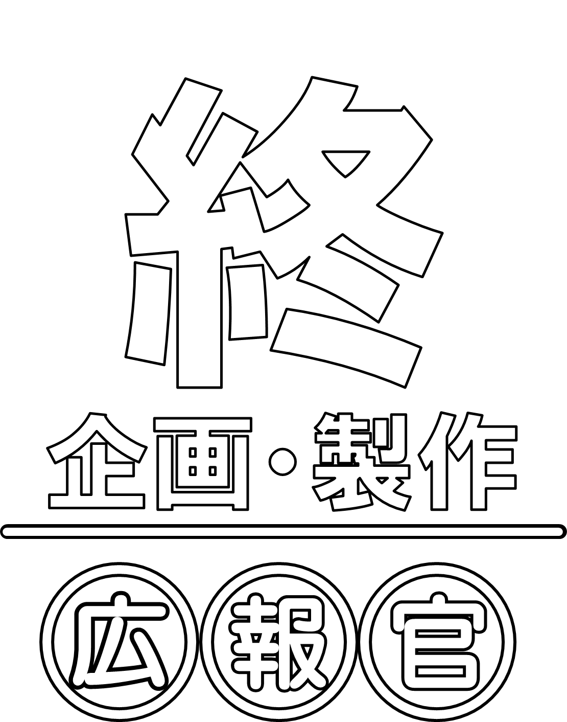
豊かで安心して暮らせる未来のためには、
公平な租税負担と給付の関係について
私たち一人ひとりが考えることが大切です。
※ この資料は、財務省ＨＰ内資料を参考とし、表現などは簡易にしています。
改正等によって今後内容に変更がある場合もあります。
Notes:
豊かで安心した生活のためには、公平な税負担と給付の関係について、ひとりひとりが考えることが大切です。
皆さんには、今日の租税教室をきっかけとして、税金を正しく納める意識を高めてもらうともに、その使い道などにもしっかりと目を向けてほしいと思います。
2016年に選挙権年齢が18歳になり、2022年には成年年齢も18歳になりました。皆さんには未来について考える力をつけていただき、かっこいい18歳を迎えていただきたいと思います。勉強やスポーツもがんばって、有意義な中学校生活を過ごしてください。
以上で授業は終わります。
ありがとうございました。

Slide 22



税金クイズ
世界の税金で実際にはない税金はどれかな？
・・
問題
① ポテトチップス税
２０１１年～
ハンガリー
② ソーセージ税
２０１2年～
フランス
③ ソーダ税
Notes:
※時間があまった場合等に活用してください
【クイズ】
それでは、問題です。世界には様々な税金がありますが、次のうち、実際には ない 税金はどれでしょうか？
①ポテトチップス税 ②ソーセージ税 ③ソーダ税
【正解発表】
正解は ②番です。
①番のポテトチップス税はヨーロッパのハンガリーで2011年に導入されました。また、③番のソーダ税は、フランスで2012年に導入されました。どちらも「国民の健康を守る」ことを目的とされ、塩分や糖分を多く含む食べ物に税金をかけることによって、肥満や生活習慣病を予防する効果があります。
【まとめ】
現在の日本にはポテトチップス税やソーダ税はありませんが、みなさんも健康に気を付けた食生活をおくりましょうね。
22

Slide 23

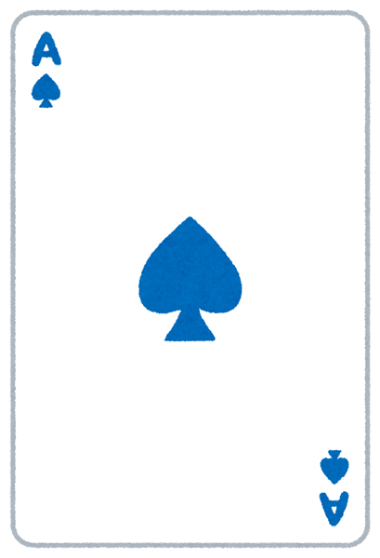

税金クイズ
18世紀のイギリス、トランプに税を納めた証明を表示していました。いったいどのマークだったでしょうか？
問題
① ジョーカー
② ハートのキング
③ スペードのエース
Notes:
※時間があまった場合等に活用してください
【クイズ】
それでは、次の問題です。18世紀のイギリスでトランプに税金がかけられていたとき、税金を納めた証明をトランプに表示していました。いったいどのマークだったでしょうか？
①ジョーカー ②ハートのキング ③スペードのエース
【正解発表】
正解は ③番です。
「このトランプには確かに税金を納めていますよ」という証明として、スペードのエースだけはイギリス政府が印刷し、それを業者が買って１組そろえて販売していました。そのうち、スペードのエースの偽物が出回るようになったため、イギリス政府は簡単には偽造できないような複雑なデザインにしていきました。
【まとめ】
現在のトランプでもスペードのエースだけが美しく複雑なデザインであることは、その頃の名残りだそうです。
今度トランプで遊ぶときは、ぜひスペードのエースの札を確認してみてくださいね
23

